Slide 1



ИШИМСКИЙ МУНИЦИПАЛЬНЫЙ ОКРУГ
ФИЛИАЛ «МАОУ ЧЕРЕМШАНСКАЯ СОШ-НЕВОЛИНСКАЯ ООШ»
ЛЕТНЯЯ ОЗДОРОВИТЕЛЬНАЯ КАМПАНИЯ 2026
ФОРМАТ : ИНФОРМАТИВНЫЕ МАТЕРИАЛЫ ШКОЛЫ ДЛЯ УЧАСТНИКОВ ОБРАЗОВАТЕЛЬНЫХ ОТНОШЕНИЙ

Slide 2


ОРГАНИЗАЦИОННЫЕ ДАННЫЕ
Место организации лагеря: здание Неволинской школы
Контактный телефон: 8 (34551) 37-3-13
Руководитель: заведующая филиалом Сарбалинова А.А.
Начальник пришкольного лагеря : Кучумова Екатерина Васильевна
Время работы лагеря:
2 смена: 29.06.2026-19.07.2026

Slide 3

Сроки подачи заявления: с 15 июня по 19 июня 2026 г.
Форма подачи заявления:
1 . Лично родителем, законным представителем ребенка в секретариате школы
2. В филиале «Мои документы» для детей из семей имеющих особые льготы (информация по ссылке
Портал услуг Тюменской области - Обеспечение детей, находящихся в трудной жизненной ситуации, путевками в организации отдыха и оздоровления Тюменской области на безвозмездной основе)
ПРИЕМ ДОКУМЕНТОВ:

Slide 4

ЗАКОНЫ ЛАГЕРЯ
ЗАКОН ТЕРРИТОРИИ (территориальное ограничение, бережливость, хозяйственность)
ЗАКОН ЗЕМЛИ (охрана природы)
ЗАКОН РУКА ОБ РУКУ (все делаем вместе, сообща)
ЗАКОН ДОБРОГО ОТНОШЕНИЯ
ЗАКОН ЗДОРОВОГО ОБРАЗА ЖИЗНИ
ЗАКОН СВОБОДЫ СЛОВА
ЗАКОН УВАЖЕНИЯ ЛИЧНОСТИ ЧЕЛОВЕКА, ЧУЖОГО ТРУДА, МНЕНИЯ
ЗАКОН ВЗАИМОВЫРУЧКИ

Slide 5
Режим дня ЛДП
Элементы режима дня | Пребывание детей
 | С 9.00 до 17.00 часов Для детей до 10 лет. | С 9.00 до 17.00 часов Для детей с 11 лет.
Встреча детей. Перекличка. | 8.50- 9.00 | 8.50- 9.00
Утренняя зарядка на свежем воздухе. Воздушное закаливание. | 9.00 – 9.15 | 9.00 – 9.15
Завтрак | 9.15 – 9.35 | 9.15 – 9.35
Поднятие государственного флага. Старт дня. Линейка. | 9.35– 9.45 | 9.35– 9.45
Тематические мероприятия. Трудовая деятельность. | 9.45-11.00 | 9.45-11.00
Игры на свежем воздухе. Оздоровительные мероприятия. | 11.00-11.40 | 11.00-11.40
Работа кружков по интересам. | 11.40-12.25 | 11.40-12.25
Обед. | 12.25 -13.10 | 12.25 -13.10
Дневной сон (дети до 10 лет) Тихий час (дети старше 10 лет) | 13.10- 14.50 | 13.10- 14.50
Полдник | 15.00-15.10 | 15.00-15.10
Отрядный час (подведение итогов дня). Отрядные мероприятия. | 15.10-15.40 | 15.10-15.40
Общелагерное мероприятие. | 15.40-16.40 | 15.40-16.40
Прощальный круг. Подведение итогов. Спуск государственного флага. | 16.40- 17.00 | 16.40- 17.00
Уход домой. | 17.00 | 17.00

Slide 6

Безопасность отдыха -2026
Система безопасного пребывания детей будет организована с учетом нормативно – правового обеспечения летней кампании 2026г. (В ТОМ ЧИСЛЕ С УЧЕТОМ АКТУАЛЬНОЙ РЕДАКЦИИ сАНпИН)
Документы лагеря, обеспечивающие безопасную среду

Slide 7
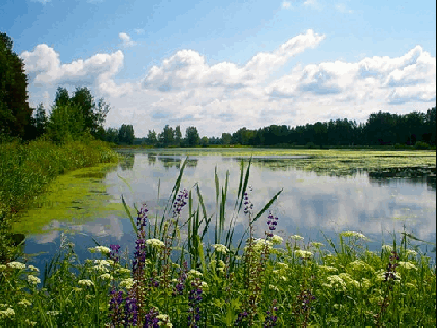


Slide 8
Действие родителей
(законных представителей)
Обсудить коллегиально в кругу семьи информацию
Принять совместное решение с ребенком о его пребывании в лагере
Написать заявление в лагерь
Заключить договор по лагерю
Пройти медицинское обследование ребенка и предоставить соответствующую справку о состоянии его здоровья до момента открытия лагеря
Сообщить в заявлении особенности здоровья ребенка
( наличие хронических заболеваний, аллергических реакций, субъективно –индивидуальных психических
характеристик ребенка)
В случае наличия предложений по улучшению качества отдыха детей –внести предложения административной группе лагеря, школы

Slide 9
Следите за оперативной информацией

